Slide 1
Les desserts
Miam miam…

Slide 2
Une glace

Slide 3
Un fruit

Slide 4
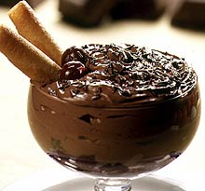
Une mousse au chocolat

Slide 5
La tarte aux pommes

Slide 6
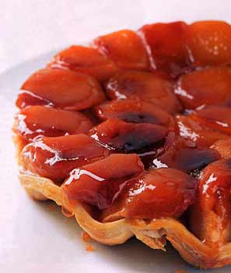
La tarte tatin

Slide 7
Le gâteau

Slide 8
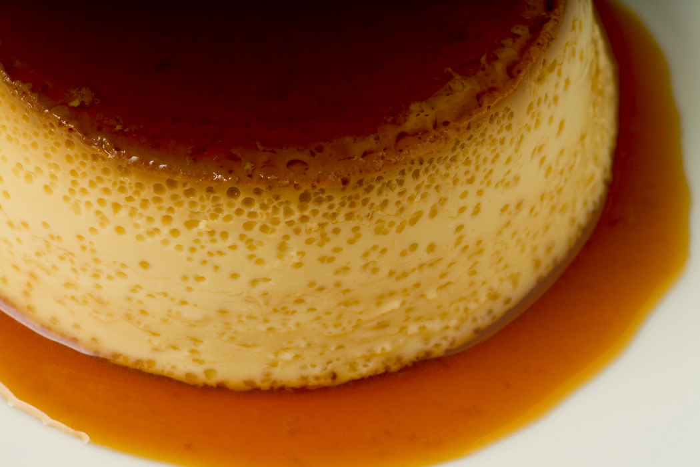
La crème caramel

Slide 9
La crème brûlée

Slide 10
Une crêpe

Slide 11
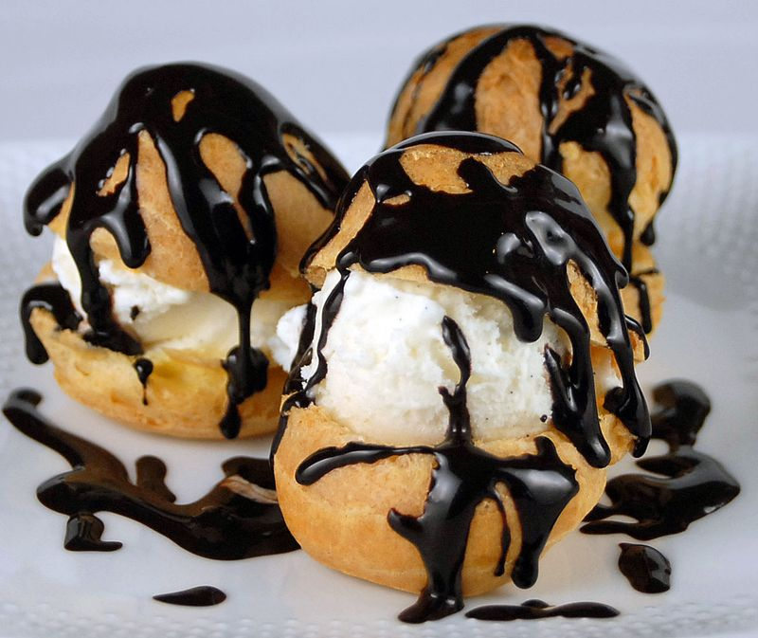
Les profiteroles

Slide 12
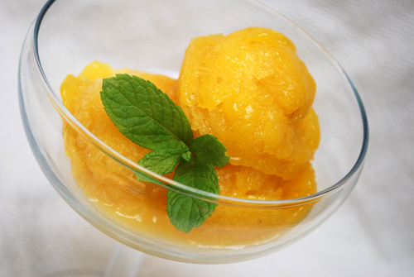
Les sorbets

Slide 13
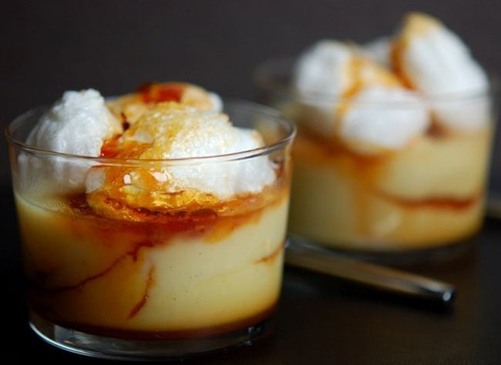
L’île flottante

Slide 14
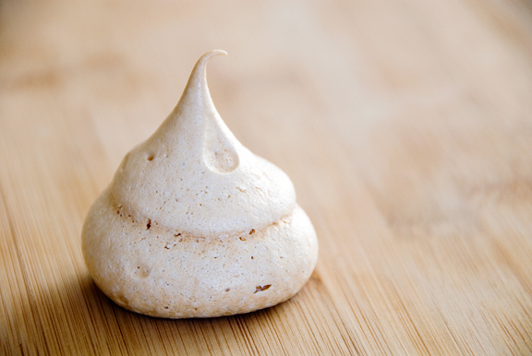
La meringue

Slide 15
Fromage ou dessert ?
Moi, je préfère le fromage !
Qu’est-ce que tu préfères ?
Moi, je préfère un dessert !

Slide 16
Devine le dessert
Il faut
Du lait
Des œufs
Du caramel
Du sucre
Je suis une île flottante.

Slide 17
Il faut
Du lait
Des fruits
Des oeufs
Du sucre
Je suis une glace.

Slide 18
Il faut
Des fruits
Je suis un fruit.

Slide 19
Il faut
Du sucre
Du blanc d’œuf
Je suis une meringue.

Slide 20
Il faut
Des pommes
De la pâte
Du sucre
Je suis une tarte aux pommes.

Slide 21
Il faut
Du lait
Des jaunes d’oeufs
Je suis une crème brulee.

Slide 22
Il faut
De la farine
Du sucre
De la levure
Des œufs
Peut-être du chocolat !
Je suis un gâteau.

Slide 23
Il faut
De l’eau
Des fruits
Je suis un sorbet.

Slide 24
Il faut
Du caramel
Des oeufs
Du lait
Je suis une crème caramel.

Slide 25
Il faut
Du chocolat
Des oeufs
Je suis une mousse au chocolat.

Slide 26
Il faut
Des pommes
Du beurre
De la pâte
Je suis une tarte tatin.

Slide 27
Il faut
De la farine
Du lait
Des œufs
Une pincée de sel
Je suis une crêpe.

Slide 28
Il faut
De la farine
Du beurre
Du lait
De la glace
Du chocolat
Je suis une profiterole.

